Slide 1
Государственное бюджетное образовательное учреждение начального профессионального образования
Профессиональное училище №33 Краснодарского края с.Белая Глина
2012г.

Slide 2
Проект «Дом моей мечты с применением современных технологий».
Проект подготовил:
Коник Игорь Геннадьевич, II курс, гр.115, «Мастер общестроительных работ»
Руководитель проекта:
Прудникова Елена Леонидовна, преподаватель высшей категории специальных и общетехнических дисциплин,
ГБОУ НПО ПУ № 33 КК

Slide 3
Цели:
Разработать проект «Дом моей мечты»;
Применить в данном проекте современные технологии.

Slide 4
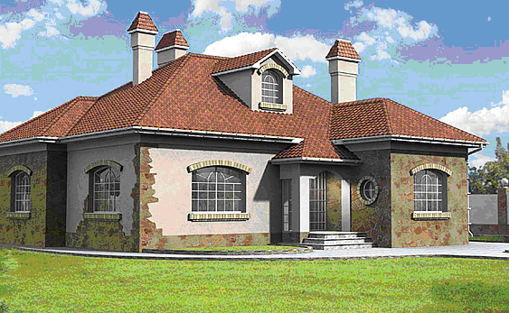
Дом моей мечты
Одноэтажный дом, рассчитанный на проживание семьи из 3-4 человек. В доме запроектированы просторная гостиная с камином, кухня столовая и три спальных комнаты.

Slide 5
Технико-экономические показатели:
Строительный объем
- общий – 763,8 куб.м.
- надземный – 563 куб.м
- подземный – 200,8 куб.м.
Общая площадь – 233 кв.м.
Жилая площадь – 69,6 кв.м.
Площадь застройки – 154,3 кв.м.
Геометрическая площадь кровли – 340 кв.м.
Материалоемкость :
Бетон– 47 куб.м.
Цемент- 8,5 тонн
Песок– 35 куб.м.
Арматура– 2 тонны
Глина шамотная– 40 кг.
Лесоматериалы, приведенные к круглому лесу– 26 куб.м.
Блоки Дюрисол DSs 37,5/14 – 707 шт.
Блоки ДюрисолDm 15/9 - 553 шт.

Slide 6
Технологический процесс во время эксплуатации: температурный влажный режим (t- до -5°С, влажность 70-80 %),теплоизоляцию (до 3,5 м2 0С/Вт), индекс изоляции воздушного шума составляет 50-60 децибел, уровень рН около 11-12.
Материалы для строительства дома:
Фундаменты - сборный ж/б
Наружные стены –блоки Durisol
Перекрытия - блоки Durisol
Покрытие кровли – металлочерепица, мягкая кровельная черепица
Наружная отделка– штукатурка
Цоколь – натуральный камень
Сметная стоимость строительства жилого дома
Под чистовую отделку– 2 457 481 (16 832 руб. за кв.м.)
  Коробка– 1 776 450 (12 168 руб. за кв.м.)
Инженерное оборудование: электроснабжение от поселковых электрических сетей; газоснабжение от поселкового газопровода; водопровод от поселкового водопровода; канализация устройство выгреба; отопление горячее водоснабжение от котла; радиофикация от поселковой радиостанции.

Slide 7
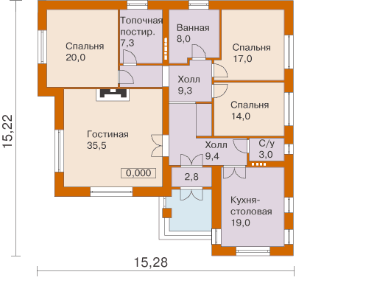

Slide 8
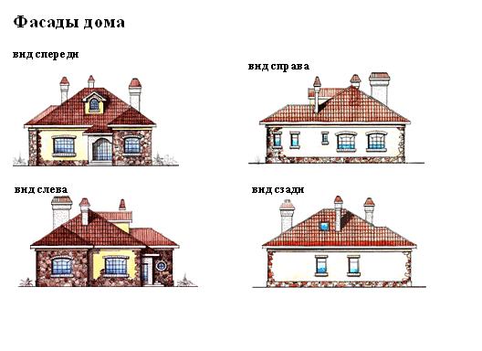

Slide 9
Пожаробезопасный: блоки Durisol соответствуют требованиям пожарной безопасности, являясь слабогорючим (группа Г1), трудновоспламеняемым (группа В1) строительным материалом с малой дымообразующей способностью (группа Д1), нераспространяющий пламя (группа P1), малоопасный по токсичности (группа Т1).
Стойкий к образованию плесени и грибков: материал обладает высокощелочными характеристиками (уровень рН около 11-12), что, наряду со свойством материала не впитывать влагу, предотвращает рост плесени и развитие грибков.
Стойкий к атмосферным воздействиям: материал является морозостойким и выдерживает резкие перепады температур (более 300 циклов), практически не впитывает влагу, что позволяет хранить блоки под открытым небом и производить строительные работы зимой (при температурах до -5°С, бетон с добавками).
Функциональный: спектр конфигураций блоков (рядные, угловые, торцевые, универсальные) для перегородок, наружных и внутренних стен с различной несущей способностью дает возможность создавать разнообразные архитектурные формы и планировки зданий.
Легкий в обработке: материал легко резать, гвоздить, сверлить и фрезеровать для прокладки в стенах каналов инженерных коммуникаций или придания необходимой архитектурной конфигурации. Пористая структура облегчает финишную отделку штукатурными составами.

Slide 10
Экологически чистый: производится на основе природных материалов — дерева и камня, не выделяет вредных веществ, не загрязняет окружающую среду и поддается стопроцентной вторичной переработке.
Теплосберегающий: конструкция блоков с пенополистирольными вставками для наружных стен препятствует возникновению мостиков холода и создает высокую теплоизоляцию (до 3,5 м2 0С/Вт) бетонной массы внутри стены, которая аккумулирует тепло и отдает его обратно в помещение после отключения отопления. Обеспечивается снижение тепловых потерь и экономия потребления энергии. Обладая высокими теплосберегающими характеристиками, стена из блоков Durisol имеет небольшую толщину (макс. 375 мм), что увеличивает полезную площадь внутри помещения.
Звукоизолирующий: структура материала стен обеспечивает высокую звукоизоляцию внутренних помещений здания (индекс изоляции воздушного шума составляет 50-60 децибел). Это свойство наряду со стойкостью материала к атмосферным воздействиям используется также для строительства шумозащитных конструкций вдоль автомагистралей и железных дорог.
Воздухопроницаемый: пористая структура и конструкция блоков обеспечивают естественную циркуляцию водяного пара через стены, устанавливается сбалансированное соотношение температуры и влажности воздуха, которые являются определяющими элементами внутреннего климата.

Slide 11
Подготовительные работы для выполнения каменной кладки
Задачи:
Подобрать средства индивидуальной защиты
Очистить рабочее место
3. Подготовить оборудование, используемое при работе:
ручная или механическая пила
ватерпас, отвес, деревянные клинья, ковш-лопата с длинными насадками, тачки или двухколесные тележки для бетона

Slide 12
строительный подъемник для подачи блоков или бетона (при ручных работах)
бетононасос для заливки бетоном из контейнера (на более крупных строительных объектах)
металлическая загрузочная воронка для блоков – используется при заполнении бетоном из контейнера
глубинный вибратор с насадкой диаметром не более 4 см (на более крупных строительных объектах)

Slide 13
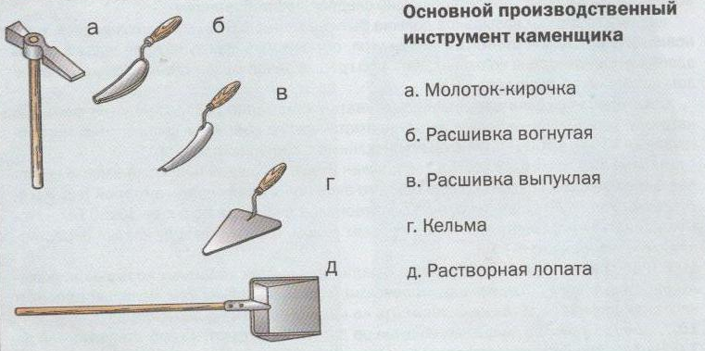
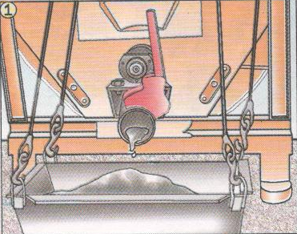
4. Подготовить инструмент к работе
5. Доставить строительные материалы на рабочее место

Slide 14
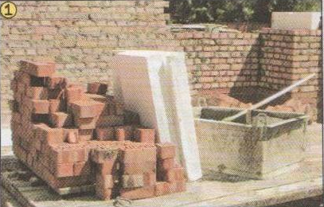
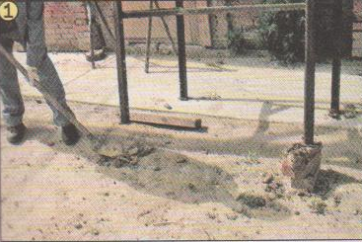
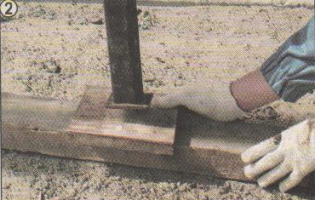
6. Расставить материалы и приспособления на рабочем месте
7. Установить приспособления для работы на высоте

Slide 15
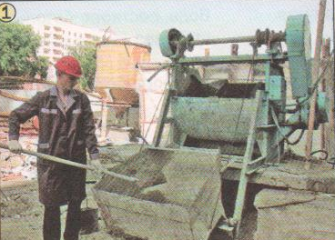
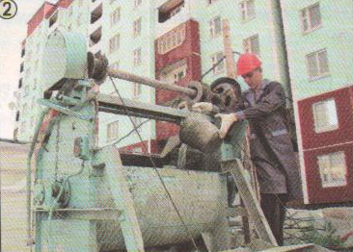
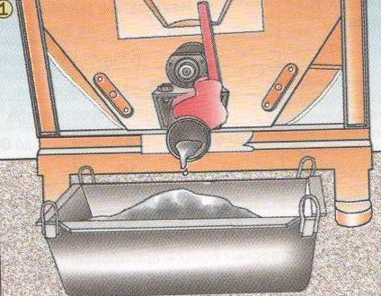
Подготовка материалов для каменных работ
Отсортировать блоки
Приготовить кладочный раствор

Slide 16
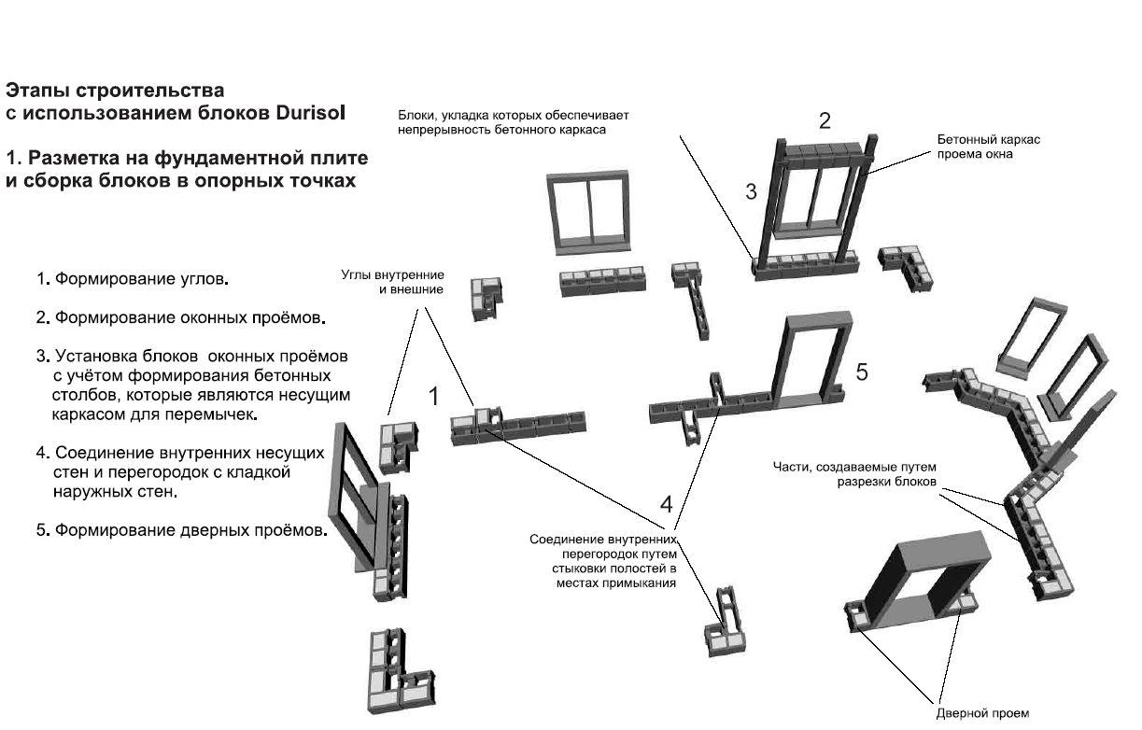
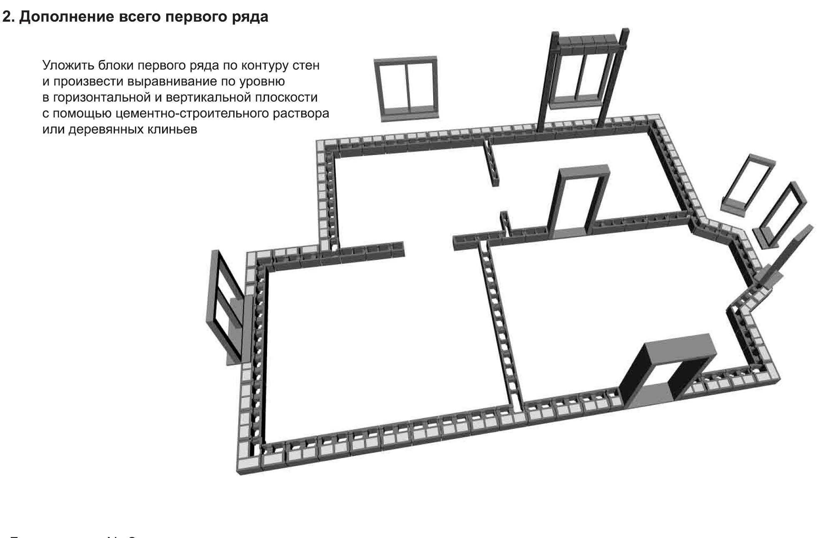

Slide 17
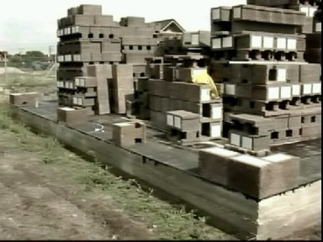
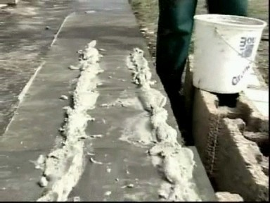
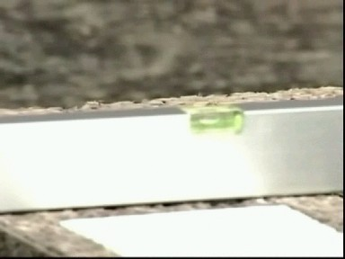
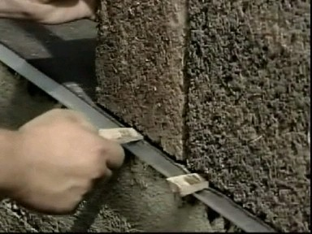
Разметка на фундаменте
Установка первого ряда на раствор
Контроль плоскости по уровню
Выравнивание

Slide 18
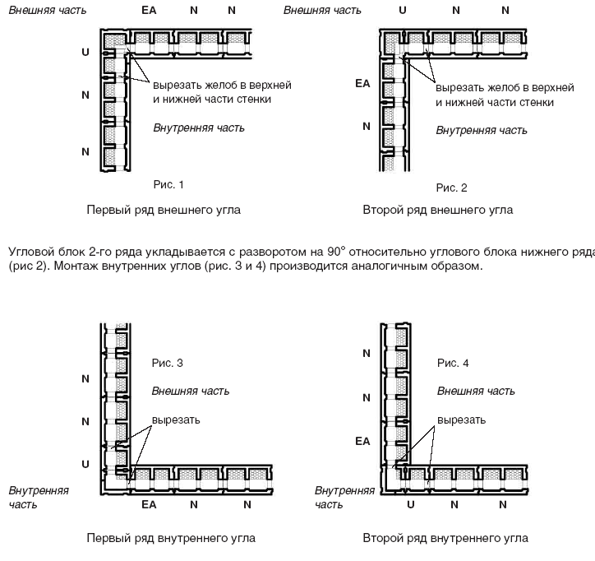
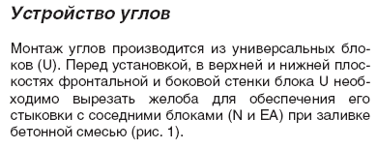
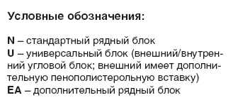

Slide 19

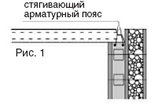
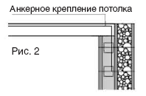
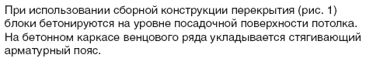

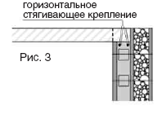
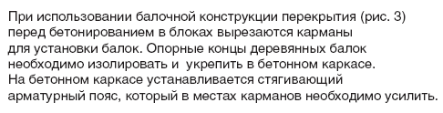
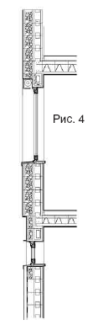
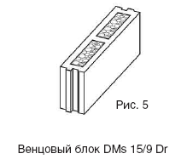
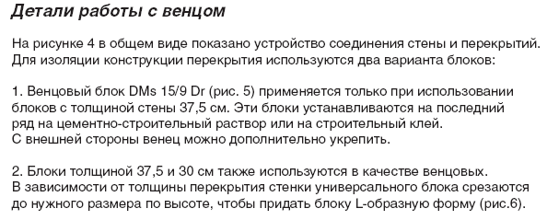
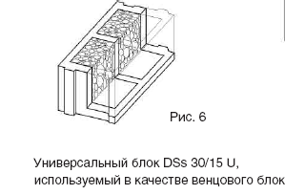

Slide 20
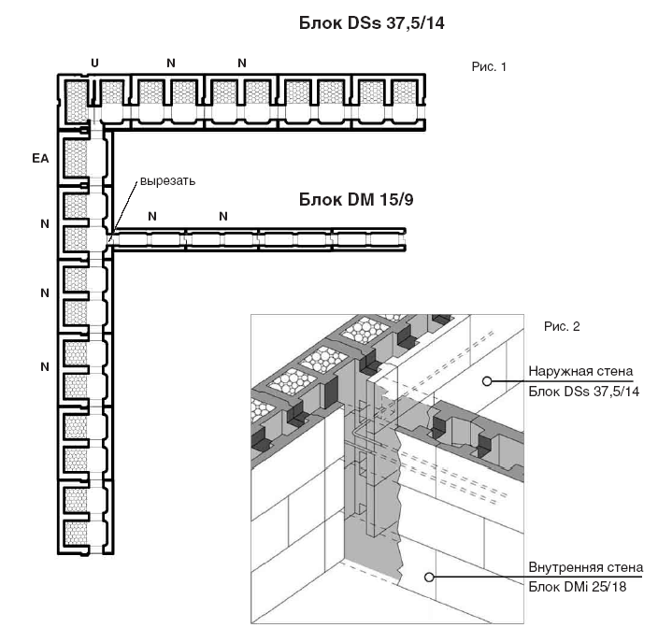
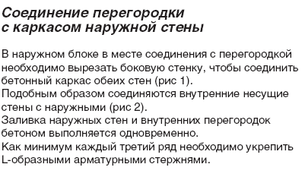
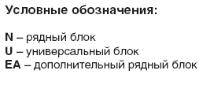

Slide 21
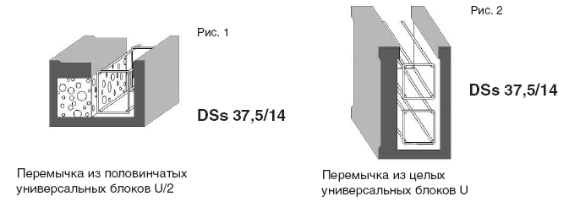

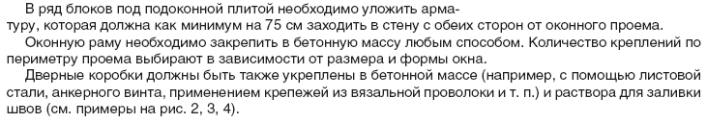

Slide 22
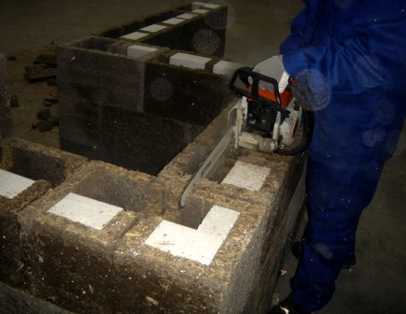
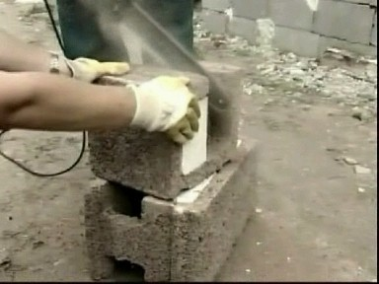
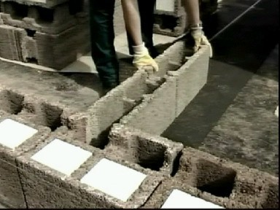
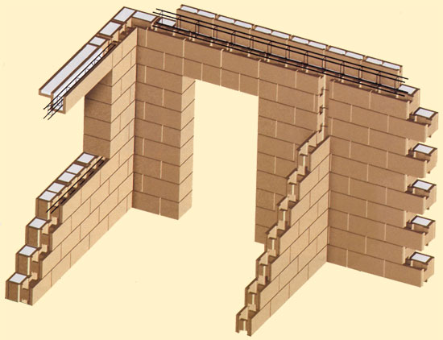
Прорезание желобов в углах
Изготовление блоков перемычек
Соединение стен и перегородок

Slide 23
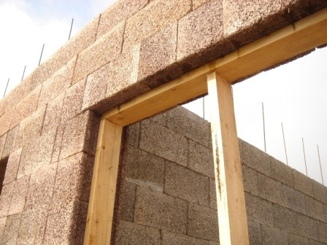
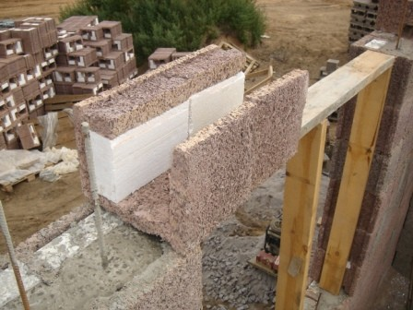
Устройство проемов
Установка блоков перемычек

Slide 24
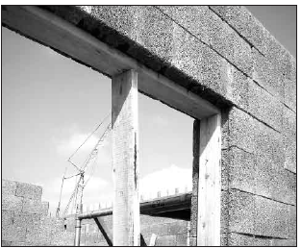
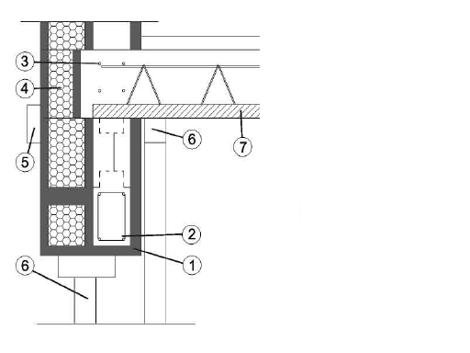
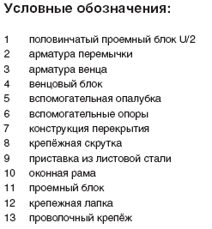
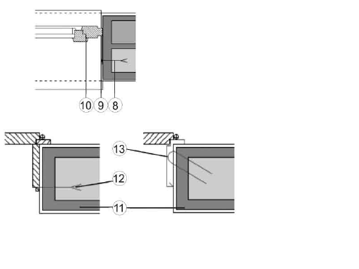
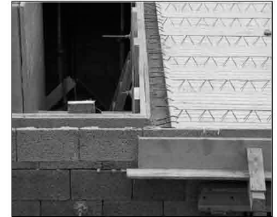
Монтаж перекрытий и перемычек проемов

Slide 25
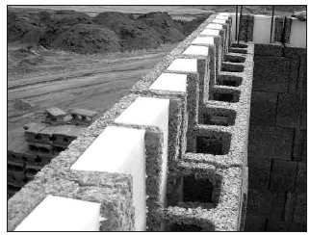
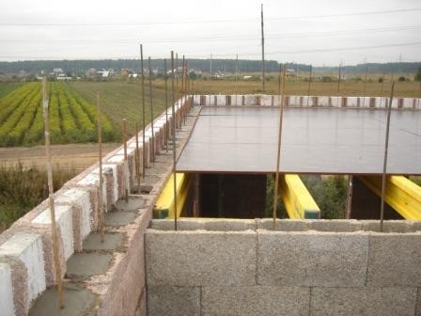
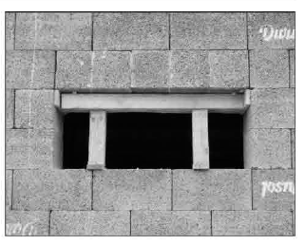
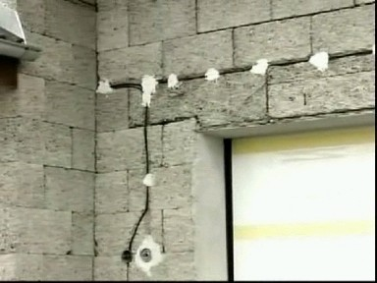
Устройство венца и перемычек оконных проемов
Установка электропроводки

Slide 26

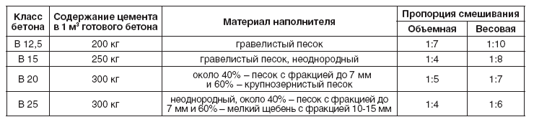




Slide 27





Slide 28
Строительство ограждений
Номенклатура блоков: DM 15/9, DM 22/15
Вес, шт./кг: DM 15/9 = 6 кг, DM 22/15 = 8 кг
Количество, шт./м2 : 8 шт.
• В качестве посадочной основы используем железобетонный цоколь толщиной минимум 120 мм.
• Проектируемое ограждение может быть как без разделительных несущих столбов, так и с разделительными элементами, которыми могут быть:
1) непосредственно сами блоки DURISOL вышеуказанных типов,
2) стальные балки, железобетонные или стальные несущие столбы.

Slide 29



Slide 30


Slide 31


Slide 32
Благодарим за внимание!

